Slide 1
블록체인 기술과 응용 서비스

Slide 2
비트코인 블록체인의 구조와 동작원리
블록체인 분기

Slide 3
학습목표
블록체인의 분기가 발생하는 이유 및 해결되는 과정에 대하여
설명할 수 있다.
블록체인의 시연을 통하여 키쌍 생성, 트랜잭션 전자서명, 블록 해시, 블록 체인의 생성에 대하여 설명할 수 있다.

Slide 4
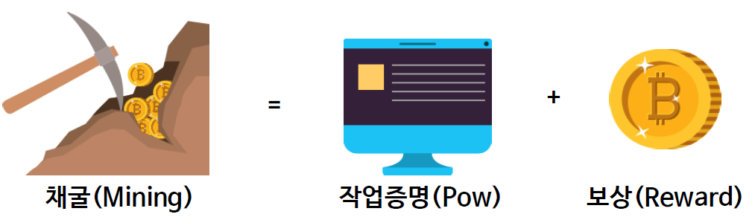
블록체인 분기
채굴
  작업증명(PoW: Proof of Work)을 통해 블록을 생성한
  노드(채굴자)에게 코인과 수수료를 보상으로 지급
  21만개의 블록이 생성되는 약4년 주기로 보상금이 절반으로 감소
    4기(2020~ )는 6.25, 5기(2024 ~ )는 3.125BTC
    거래가 블록에 추가되는 순위를 결정하는데 거래 수수료가 입력값으로
    사용됨(채굴자들이 어떤 거래를 블록에 포함시킬지 결정하는 중요한
    기준 중 하나가 거래 수수료임)

Slide 5
블록체인 분기
블록체인에서 난이도(Difficulty)란
  새로운 블록을 생성하는 채굴(Mining) 작업이 얼마나 어려운지를
  나타내는 기준
  비트코인(Bitcoin)을 비롯한 작업 증명(Proof-of-Work, PoW) 기반
  블록체인에서 유효한 블록 해시가 만족해야 하는 특정 조건을
  나타내는 숫자
  새로운 블록을 생성하기 위해 계산하는 해시 값의 어려움 정도
    특정 주체(개인, 기관)가 직접 조절하는 것이 아니라,
    블록체인 프로토콜에 의해 자동으로 조절
    2,016개 블록의 생성주기로 블록의 평균 생성시간이 10분 보다 오래 걸리면
    낮추고 적게 걸리면 난이도를 높임
    쉽게 말해, 블록체인 네트워크가 블록 생성 속도를 조절하기 위해
    사용하는 자율 조절 장치라고 생각할 수 있음

Slide 6
블록체인 분기
난이도의 작동 원리 및 목적
  목표 → 일정한 블록 생성 속도 유지
    블록체인(특히 비트코인 같은 작업증명(PoW) 방식)은 새로운 블록이
    일정한 시간 간격(예: 비트코인은 약 10분)마다 생성되도록 설계되어 있음
    컴퓨터 파워 증가 → 채굴에 참여하는 사람이나 장비(채굴기)가 늘어나면
    전체 네트워크의 처리 능력(해시 파워)이 빨라짐
    난이도 조절
      해시 파워가 빨라지면 블록이 10분보다 더 빨리 생성될 수 있음 → 이때
      블록체인 시스템은 난이도를 높여서 채굴자가 정답을 찾기
      어렵게 만듬(반대로 해시 파워가 줄어들면 난이도를 낮춤)

Slide 7
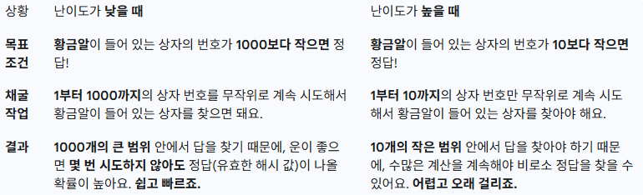
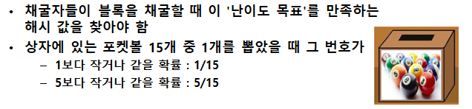
블록체인 분기
난이도의 작동 원리 및 목적
  채굴과의 관계 → 정답 찾기
    채굴은 특정 조건을 만족하는 "해시 값(Hash Value)"을 찾는 과정
      이 조건은 보통 '결과 해시 값이 특정 숫자(난이도 목표 값)보다
      작아야 한다'는 형태로 주어짐
        난이도가 낮을 때 → 목표 숫자가 크기 때문에 조건을 만족하는 해시 값을
        비교적 쉽게 찾을 수 있음
        난이도가 높을 때 → 목표 숫자가 작기 때문에 조건을 만족하는 해시 값을
        찾으려면 더 많은 계산과 시간이 필요하며, 작업이 어려워짐

Slide 8
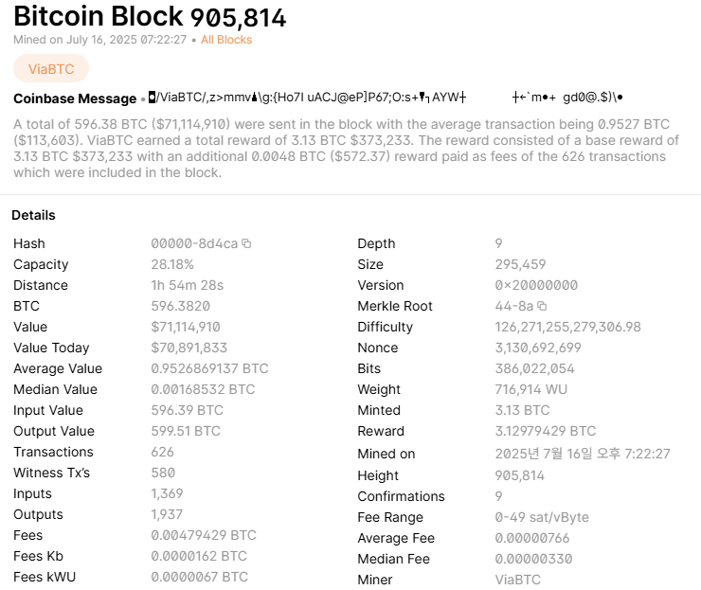
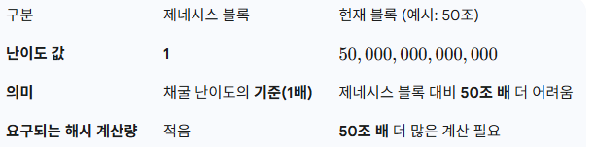
블록체인 분기
난이도 목표(Difficulty Target)란
  난이도는 비트코인 첫 번째 블록인 Genesis Block을 만들었을 때보다
  지금 블록을 만들 때의 난이도가 얼마나 더 어려운가를 나타냄
    https://www.blockchain.com/explorer/blocks/btc/905818
채굴 난이도: 블록 905814의 난이도 값은 제네시스 블록(난이도 1) 대비
이 블록을 채굴하기 위해 평균적으로 몇 배 더 많은 해시 계산이 필요했는지를 숫자

Slide 9
블록체인 분기
난이도 목표(Difficulty Target)
  난이도 목표와 난이도의 관계
    난이도(Difficulty)
      인간이 이해하기 쉽도록 상대적인 숫자로 표현한 것
      새로운 블록을 생성하는 채굴(Mining) 작업이 얼마나 어려운지를 나타내는 기준
    난이도 목표(Difficulty Target)
      채굴 소프트웨어가 실제로 사용하는 매우 큰 숫자
        채굴된 블록의 해시 값은 이 '난이도 목표'보다 작거나 같아야
        유효한 블록으로 인정
        난이도가 높아지면, 난이도 목표는 작아짐
          더 작은 해시 값을 찾아야 하므로 어려워짐
        난이도가 낮아지면, 난이도 목표는 커짐
          더 큰 해시 값도 허용되므로 쉬워짐

Slide 10
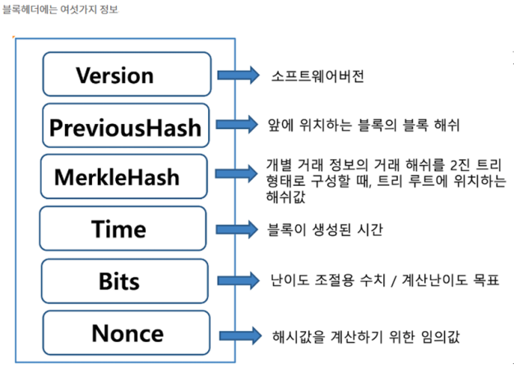
블록체인 분기
난이도 목표(Difficulty Target)를 나타내는 Bits 필드
  현재의 난이도 목표값(CURRENT_TARGET)
    블록 헤더에는 'bits'라는 필드가 있음 → 이 'bits' 필드가 바로 난이도
    목표를 압축하여 표현한 값

Slide 11
블록체인 분기
난이도 목표(Difficulty Target)를 나타내는 Bits 필드
  현재의 난이도 목표값(CURRENT_TARGET)
    256-bit 길이의 전체 난이도 목표(Target) 값이 그대로 저장되지 않고,
    효율성을 위해 4-byte(32-bit)의 압축된 형식으로 저장 → 이를 Packed Bits Format 또는 단순히 nBits라고 부름
      부동 소수점 표기법(Floating-point representation)과
      유사한 방식으로 인코딩됨(즉, 지수와 계수(mantissa) 또는 계수와 길이의
      조합으로 표현)

Slide 12

블록체인 분기
난이도 목표(Difficulty Target)를 나타내는 Bits 필드
  현재의 난이도 목표값(CURRENT_TARGET)
    인코딩 방식(Packed Bits Format)
      'bits' 필드는 4바이트(32비트) 정수, 0xExxxxxxx와 같은 16진수 형태로 나타냄
      첫 번째 바이트 - '지수' 또는 '길이'를 나타냄
      나머지 세 바이트 - '계수' 또는 '유효 숫자'를 나타냄
        이 세 바이트가 실제 난이도 목표 값의 가장 큰 3바이트를 나타냄
    예) nBits 값이 16진수로 0x1b0404cb라고 가정
      비트코인 블록 헤더에는 Little Endian 형식으로 저장(계산을 위해
      Big Endian 순서로 설명)
        지수(Exponent) : 0x1b (십진수 27)
        계수(Coefficient) : 0x0404cb (십진수 263755)

Slide 13
블록체인 분기
난이도 목표(Difficulty Target)
  비트코인에서 'bits' 값 0x1d00ffff 의미
    0x1d(10진수로 29) - 계수 부분이 29바이트(29 * 8 = 232비트)로
    확장됨을 의미
    0x00ffff - 계수 부분의 값
      0x1d00ffff를 실제 256비트 난이도 목표 숫자로 변환하면 다음과 같음
        0x00FFFF * 2^(8 * (0x1d - 3))(실제 비트 시프트 연산과 다를 수 있음)
      결과적으로0x00000000FFFF0000000000000000000000000000000000000000000000000000과 같은 256비트의 매우 큰 숫자가 난이도 목표가 됨
      이 숫자의 의미는 채굴된 블록의 해시 값은 반드시 이 숫자보다 작거나 같아야
      한다는 것임
      해시 값은 256비트 숫자이므로, 앞에 0이 많이 붙을수록 그 숫자는 작아짐 → 즉, 난이도 목표가 작아질수록 블록 해시 앞에 더 많은 0이 붙어야 하므로,
      더 많은 계산(더 많은 논스 값 시도)이 필요해지고 채굴이 어려워짐

Slide 14
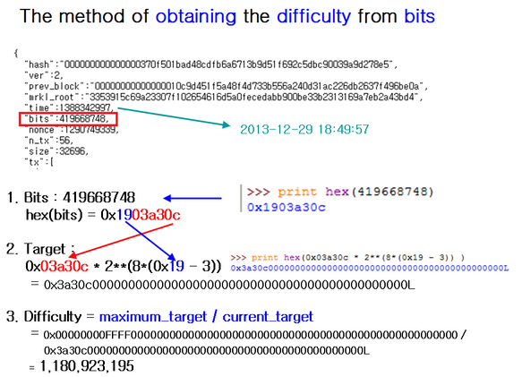
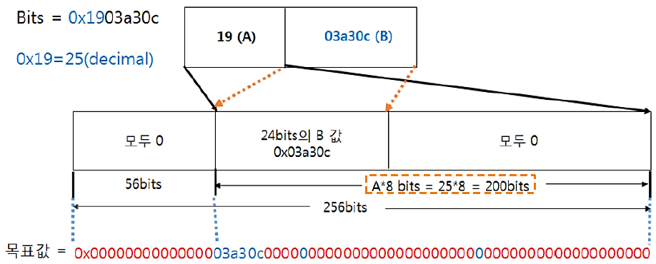
블록체인 분기
난이도 목표(Difficulty Target)를 나타내는 Bits 필드
  현재의 난이도 목표값(CURRENT_TARGET)

Slide 15
블록체인 분기
난이도 목표(Difficulty Target)를 나타내는 Bits 필드
  현재의 난이도 목표값(CURRENT_TARGET)

Slide 16
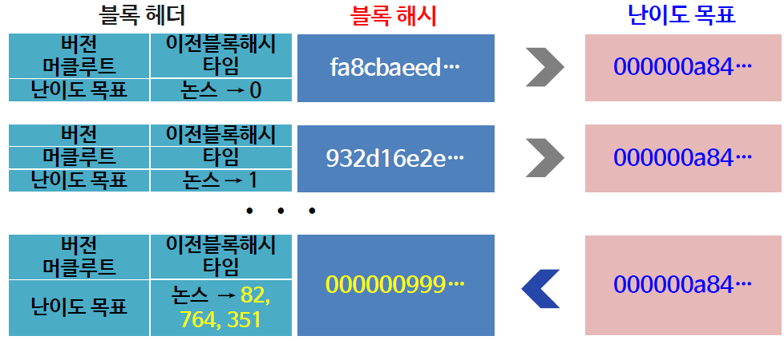
블록체인 분기
임시값(논스, Nonce)
  블록해시의 생성 조건을 맞추기 위해 사용하는 임시 값
    ① 논스를 적용하여 블록해시 계산
    ② 블록해시가 난이도 목표 값 이하면 작업증명(채굴) 완료
    ③ 난이도 목표 값 이상이면 논스를 1 증가후, 1번 작업으로 분기

Slide 17
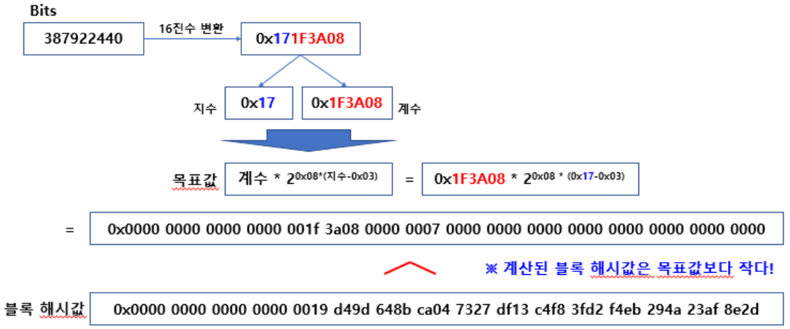
블록체인 분기
임시값(논스, Nonce)
결국 블록을 만드는 방법은 목표값보다 작은 해시값이 나오도록 하는 논스를 찾는 것임!!!

Slide 18
블록체인 분기
임시값(논스, Nonce)

Slide 19
블록체인 분기
블록체인의 분기 = Fork(포크)
  블록체인 네트워크에서 블록체인의 기록이 두 개 이상의 독립적인
  경로로 나뉘는 현상 ← 포크는 다양한 이유로 발생할 수 있으며,
  그 영향도 다름
  포크(Fork)의 발생 원인
    자연적인 포크(Temporary/Accidental Fork)
      원인 - 네트워크 지연, 채굴 경쟁 등으로 인해 두 개 이상의 채굴자가
      거의 동시에 유효한 블록을 채굴하여 네트워크에 전파할 때 발생
      결과 - 일시적으로 두 갈래의 체인이 생겨날 수 있음
        비트코인과 같은 작업 증명(PoW) 기반 블록체인에서는 "가장 긴 체인이
        유효한 체인"이라는 규칙(Longest Chain Rule)에 따라,
        곧 하나의 체인으로 수렴됨(짧은 체인은 폐기)
    의도적인 포크(Deliberate Fork)
      원인 - 블록체인 프로토콜의 규칙을 변경하거나 새로운 기능을 추가하기 위해,
      개발자나 커뮤니티의 합의에 의해 의도적으로 발생시킴
      결과 - 이 의도적인 포크는 다시 소프트 포크(Soft Fork)와
      하드 포크(Hard Fork)로 나뉨

Slide 20
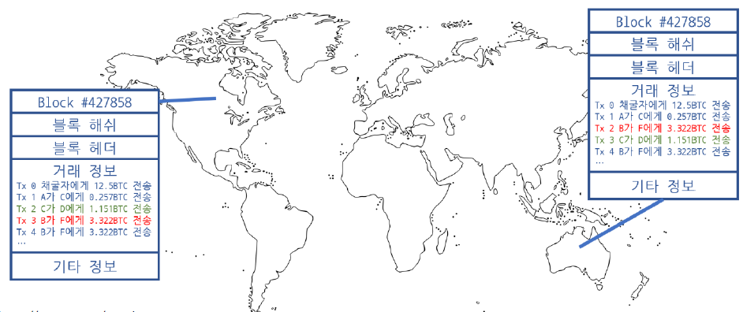
블록체인 분기
블록체인의 분기
  블록의 생성 및 전파
    거래정보가 채워지면 각 노드는 블록을 생성
    캐나다 노드와 호주노드는 멀리 떨어져있으므로, 각 블록에 담겨있는
    거래의 내용과 순서는 서로 다를 수 있음
      각 블록에 담겨있는 거래의 내용과 순서는 일시적으로 다를 수 있지만,
      결국 모든 노드들은 하나의 최종적인 블록 순서(체인)에 대해 일치하게 됨!!!

Slide 21
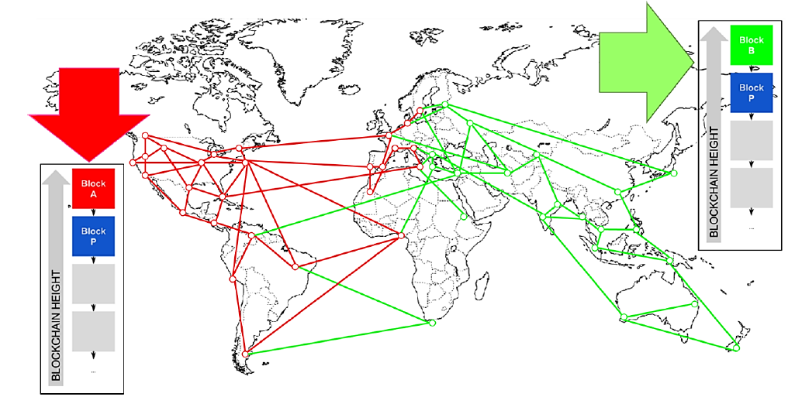
블록체인 분기
블록체인의 분기
  블록의 생성 및 전파
    마지막 파랑 블록 다음에 캐나다와 호주 지역의 노드가 동시에 nonce 값을
    찾아서 새로운 블록을 생성 후 전파
    인접노드들은 검증 후 블록 추가

Slide 22
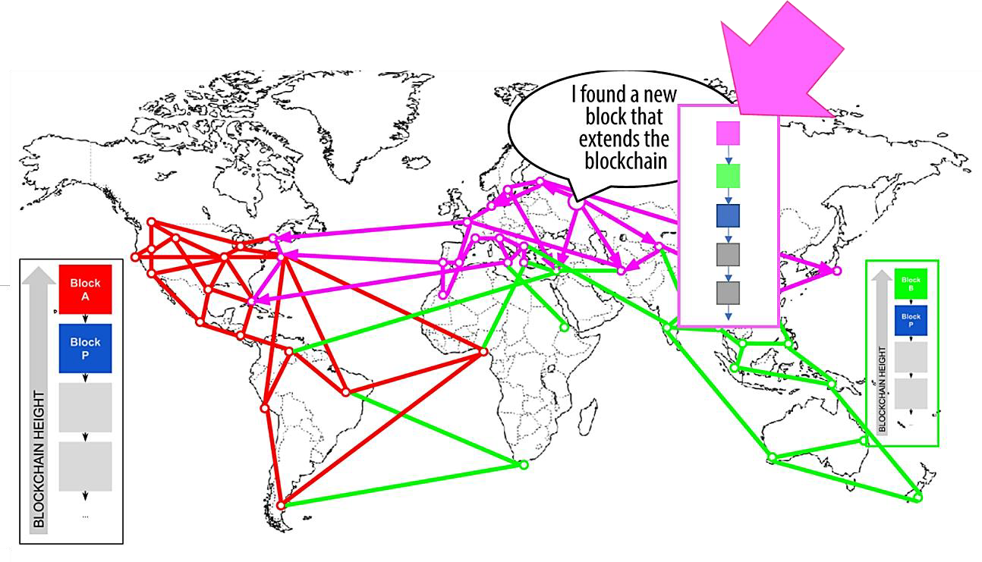
블록체인 분기
블록체인의 분기
  블록의 생성 및 전파
    포르투갈의 노드에 빨강 블록이 먼저 전파된 후에
    초록 블록 전파 → 늦게 도착한 초록 블록 무시
    러시아 지역의 노드는 빨강 블록이 늦게 도착하여 초록블록 채택 → 새로
    생성한 분홍 블록을 초록블록 다음에 추가하여 다른 노드들에게 전파

Slide 23
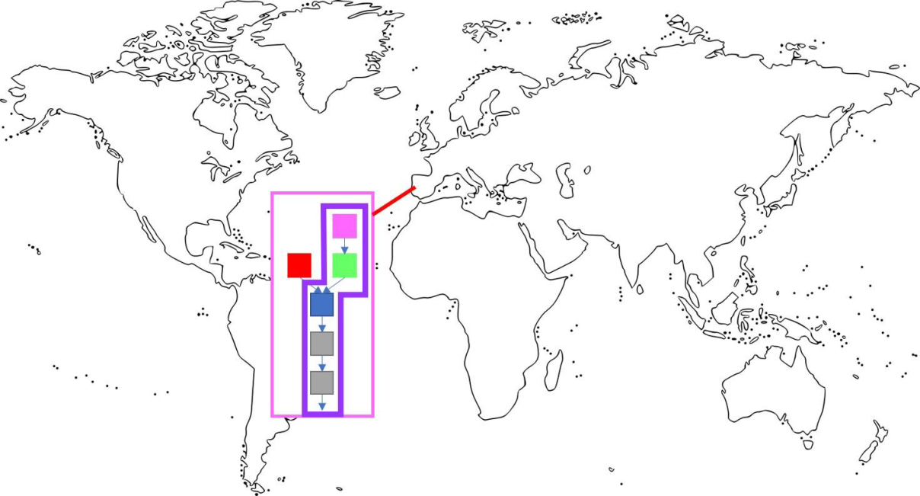
블록체인 분기
블록체인의 분기
  블록의 생성 및 전파
    빨강 블록을 선택한 포르투갈 노드는 파랑, 초록, 분홍으로 이어진 블록을
    받아 블록체인의 분기 발생 → 동기화를 위하여 길이가 긴 체인 선택
    고아가 된 빨강 블록 안의 거래 T는 소멸되나요?
      블록체인에 포함되지 않은 다른 거래처럼 취급되어 초록 블록에 없더라도
      분홍 또는 이후의 블록에 결국 포함됨

Slide 24
블록체인 분기
블록체인의 분기
      순서 일치의 중요성 및 원리
        블록체인 노드들의 최종 확정된 블록에 있는 트랜잭션의 순서는 모두 일치해야 함 → 이러한 일관성(Consistency)은 블록체인 시스템의 가장 중요한 목표 중 하나임!!!
      블록 내 트랜잭션 순서의 중요성
        트랜잭션의 순서는 블록체인의 상태(계정 잔고 등)를 결정하는 데
        매우 중요
      합의 프로토콜 (Consensus Protocol)의 역할
        트랜잭션 순서의 일관성은 합의 프로토콜(PoW, PoS 등)에 의해 보장됨
      일시적인 불일치 (Temporary Inconsistency)
        네트워크 지연이나 아주 드문 경우, 두 개의 노드가 거의 동시에 유효한
        블록을 생성하여 일시적인 포크(Fork)가 발생할 수 있음 → 최종적으로
        가장 긴(혹은 가장 많은 지지를 받은) 체인에 포함된 블록의 트랜잭션
        순서만 유효한 것으로 인정되고, 다른 노드들은 해당 체인으로 동기화(Sync)하여 일관성을 회복

Slide 25
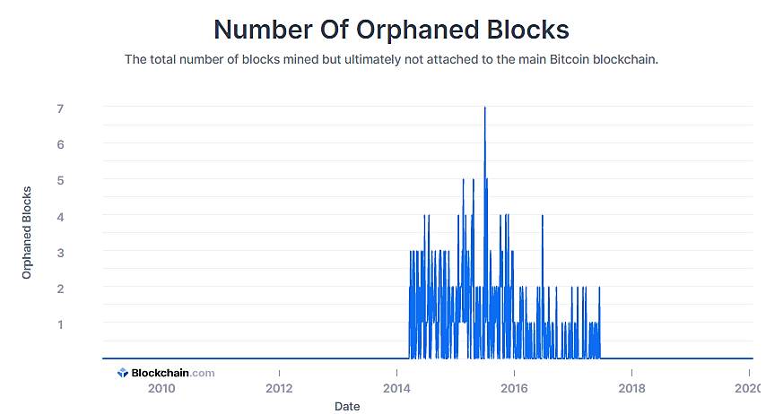
블록체인 분기
고아 블록의 수
  고아 블록이란
    네트워크에서 수신되었지만, 그 블록의 부모(Parent) 블록이 아직 수신되지 않아 현재 메인 체인에 연결될 수 없는 블록을 의미
  블록체인에 의해 고아(Orphand)가 되는 블록의 수는 2017년 이후
  발생하지 않음
  2~7개의 블록이 추가되는 과정에서 일시적으로 발생한 분기 상태가
  해소되고 결국 하나의 블록체인만 남음
    블록생성은 평균10분이 소요되는 연산량이 큰 작업 → 동시에 다른 블록이
    생성되어 분기될 가능성은 아주 적음

Slide 26
블록체인 분기
고아 블록(Orphaned Block) 또는 고아 트랜잭션(Orphaned Transaction)이 발생하는 주된 이유
  분산된 네트워크의 특성과 통신 지연 때문임
    두 명 이상의 채굴자가 거의 동시에 유효한 블록(또는 유효한 거래)을
    발견하고 네트워크에 전파할 때 발생함
      동시성 (Simultaneous Mining)
        동시 채굴 → 전 세계의 채굴자들은 항상 가장 긴 체인에 새로운 블록을
        추가하려고 경쟁함, 두 명 이상의 채굴자가 거의 동시에 유효한 작업 증명(PoW) 해답을 찾아 새로운 블록을 생성하고 네트워크에 전파할 수 있음
        충돌 발생 → 이 두 블록은 모두 유효하며, 서로 다른 마이너가 서로 다른 노드
        그룹에 거의 동시에 전파함, 이로 인해 일시적으로 블록체인이 두 갈래로 나뉘는 포크(Fork) 현상이 발생함
      통신 지연 (Network Latency)
        전파 속도 차이 → 네트워크의 모든 노드에 정보가 도달하는 데는 시간이 걸림, 노드 A가 블록 X를 먼저 수신하고 채굴 작업을 시작하는 동안, 노드 B는 통신
        지연으로 인해 아직 X를 받지 못하고 있다가 블록 Y를 먼저 수신할 수 있음
        일시적인 불일치 → 이 경우, 노드 A 주변의 노드들은 블록 X를 메인 체인으로
        간주하고, 노드 B 주변의 노드들은 블록 Y를 메인 체인으로 간주하며
        다음 블록을 채굴하기 시작함

Slide 27
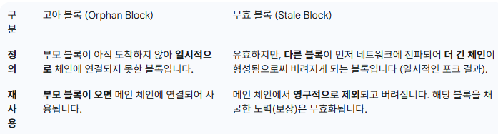
블록체인 분기
고아 블록(Orphan Block)의 처리
  잠정적 보관
    노드는 고아 블록을 일시적으로 별도의 공간에 보관
  부모 블록 대기
    노드는 곧이어 해당 고아 블록의 부모 블록(즉, 그 고아 블록이 참조하는
    이전 블록)이 네트워크를 통해 전송되기를 기다림
  체인 연결
    부모 블록이 도착하면, 노드는 고아 블록을 유효한 다음 블록으로 인식하고 이를 메인 체인에 연결하여 블록체인을 확장함
    '고아'라는 이름은 일시적인 상태를 나타내는 것이며, 일단 부모 블록을
    찾으면 해당 블록은 체인의 정식 일부분이 됨

